Slide 1
计算智能（Computational Intelligence）
计算人工智能，它是模拟群智能的人工智能。
计算智能以数值数据为基础，主要通过数值计算，运用算法进行问题求解。
计算智能的主要内容包括：
神经计算（Neural Computation， NC）
进化计算（亦称演化计算，Evolutionary Computation，EC，包括遗传算法（Genetic Algorithm，GA）、进化规划（Evolutionary Planning，EP）、进化策略（Evolutionary Strategies，ES）等）
免疫计算（immune computation）
粒群计算（Particle Swarm Algorithm，PSA）、
蚁群算法（Ant Colony Algorithm，ACA）
自然计算（Natural Computation，NC）以及人工生命（Artificial Life，AL）等。
它的研究和发展正反映了当代科学技术多学科交叉与集成的重要发展趋势。

Slide 2
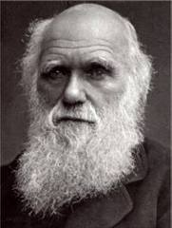
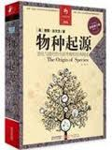
进化算法与遗传算法 Evolutionary Algorithm(EA) and Genetic Algorithm (GA)
生物种群的生存过程普遍遵循达尔文的物竞天择、适者生存的进化准则
种群中的个体根据对环境的适应能力而被大自然所选择或淘汰
进化过程结果反映在个体结构上
生物通过个体间的选择、交叉、变异来适应大自然环境。
进化计算包括
遗传算法(Genetic Algorithm, GA)
进化策略(Evolutional Strategy, ES)
进化编程(Evolutional Programming, EP)
遗传编程(Genetic Programming, GP)

Slide 3
遗传算法
生物进化
自然法则
优胜劣汰
适者生存
有性繁殖
基因通过有性繁殖不断进行混合和重组
遗传算法
从生物界按照自然选择和有性繁殖、遗传变异的自然进化现象中得到启发，而设计的一种优化搜索算法

Slide 4
遗传算法
应用
函数优化
组合优化：旅行商、图形化分…
生产调度：车间调度、生产规划…
自动控制：控制器、参数辨识…
图像处理与模式识别：特征提取、图像分割…
人工生命：进化模型、学习模型、行为模型…
机器学习
数据挖掘

Slide 5
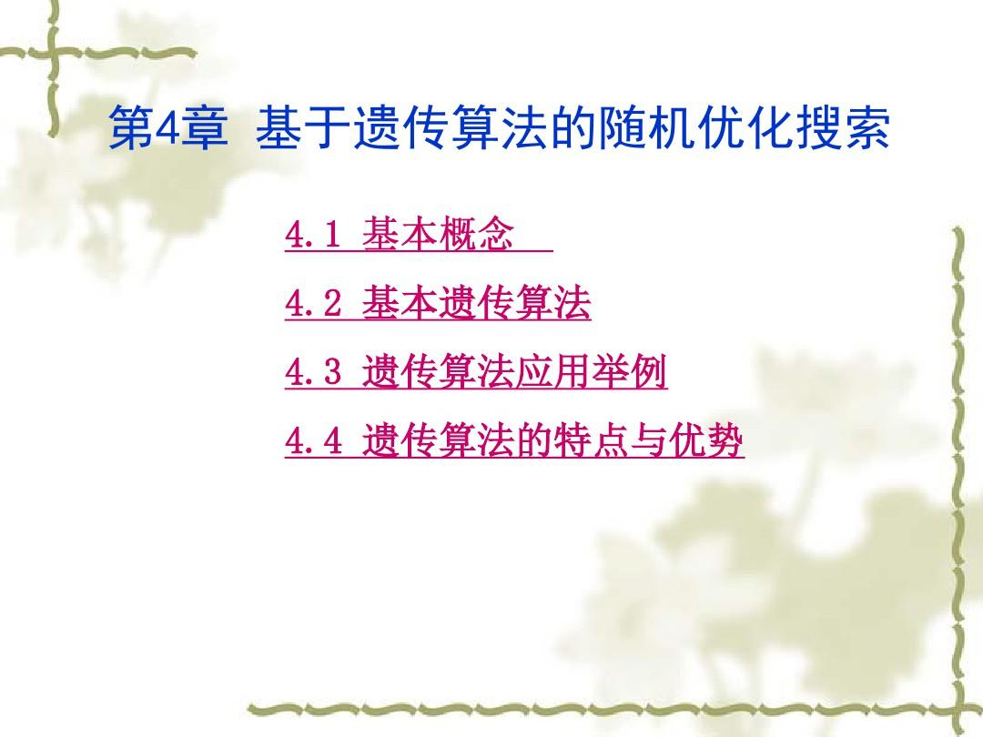
教学目标：掌握遗传算法中的基本概念、遗传操作、遗传算法。
重点与难点：遗传算法应用
学时: 2小时

Slide 6
4.1 基本概念
1.个体和种群
个体：模拟生物个体而对问题中的对象（一般就是问题的解）的一种称呼。一个个体也就是搜索空间中的一个点。
种群：种群(population) 模拟生物种群而由若 干个体组成的群体，它一般是整个搜索空间的一个很小的子集，通过对种群实施遗传操作，使其不断更新换代而实现对整个论域空间U的搜索
2. 适应度与适应度函数
适应度(fitness)：借鉴生物个体对环境的适应程度，而对问题中的个体对象所设计的表征其优劣的一种测度
适应度函数(fitness function)：问题中的全体个体与其适应度之间的一个对应关系，一般是一个实值函数，遗传算法中指导搜索的评价函数

Slide 7
3．染色体及其编码
染色体是由若干基因组成的位串（生物学）
遗传算法以生物细胞中的染色体(chromosome)代表问题中个体对象（即可能解）。
染色体就是问题中个体的某种字符串形式的编码表示；
基因是字符串中的一个个字符
编码与解码
将问题结构变换为位串形式编码表示的过程叫编码(Encoding)
将位串形式编码表示变换为原问题结构的过程叫解码或译码(Decoding)
编码方法：二进制编码、格雷编码
个体 染色体
9 ---- 1001
（2，5，6）---- 010 101 110

Slide 8
4. 遗传操作
遗传算法中关于染色体的运算：选择-复制*、交叉和变异，称为遗传操作或遗传算子（genetic operator）。
♦选择-复制
模拟生物界优胜劣汰的自然选择法则的一种染色体运算
从种群中选择适应度较高的染色体进行复制，以生成下一代种群。
个体适应度计算
在被选集中每个个体具有一个选择概率
选择概率取决于种群中个体的适应度及其分布
个体适应度计算，即个体选择概率计算
个体选择方法
按照适应度进行父代个体的选择
选择概率P(x_{i})的计算公式为

Slide 9
对一个规模为N的种群S，按每个染色体x_{i}∈S的选择概率P(x_{i})所决定的选中机会，分N次从S中随机选择N个染色体，并进行复制。
选择概率P(x_{i})的计算公式为
优胜劣汰
1.适应度越高，随机选中的概率越大
2.概率越高。选中次数越多
3.适应度越高的染色体后代越多
其中，f为适应度函数，f(x_{i})为x_{i}的适应度。

Slide 10
轮盘赌选择:按比例选择
做一个单位圆，然后按各个染色体的选择概率将圆面划分为相应的扇形区域
转动轮盘，轮盘静止时指针指向某一扇区，即为选中扇区，相应的个体/染色体即被选中。种群S中四个染色体s1,s2,s3,s4依次选择概率为0.11、0.15、0.29、0.45
算法
① 在[0,1]区间内产生一个均匀分布的伪随机数r；
② 若r≤q₁，则染色体x₁被选中；
③ 若q_{k-1}<r≤q_{k} (2≤k≤N)，则染色体x_{k}被选中。
其中的q_{i}称为染色体x_{i}（i=1, 2, …, n）的积累概率：

Slide 11
轮盘赌选择方法的实现步骤:
（1）计算群体中所有个体的适应度值；
（2）计算每个个体的选择概率；
（3）计算积累概率；
（4）采用模拟赌盘操作（即生成0到1之间的随机数与每个个体遗传到下一代群体的概率进行匹配）来确定各个个体是否遗传到下一代群体中。
例如，有染色体
s1= 13 (01101)
s2= 24 (11000)
s3= 8 (01000)
s4= 19 (10011)
假定适应度为f(s)=s^2 ，则
f (s1) = f(13) = 13^2 = 169
f (s2) = f(24) = 24^2 = 576
f (s3) = f(8) = 8^2 = 64
f (s4) = f(19) = 19^2 = 361
染色体的选择概率为：

Slide 12
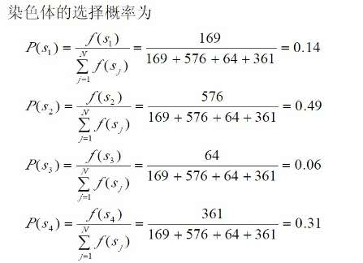
染色体的选择概率为：

Slide 13
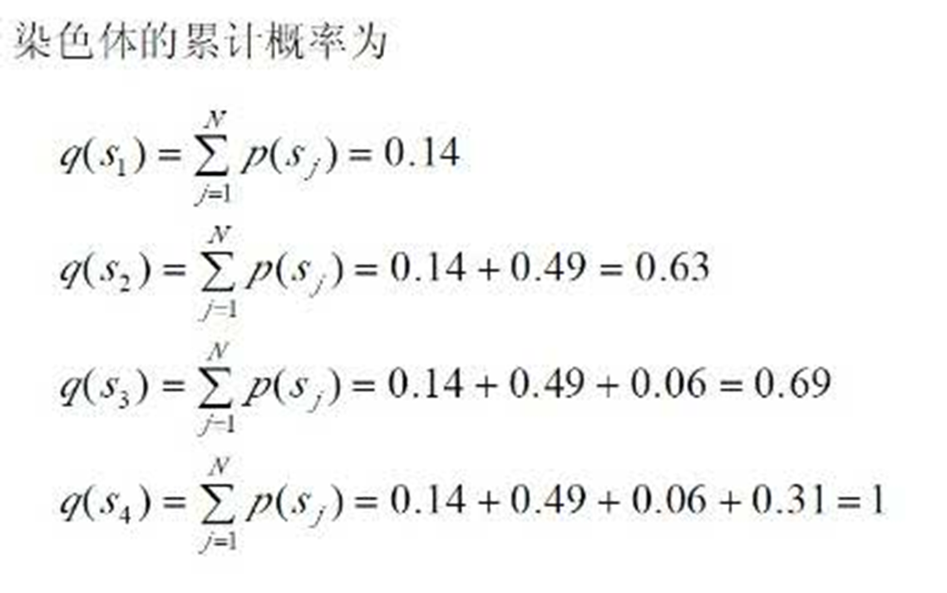
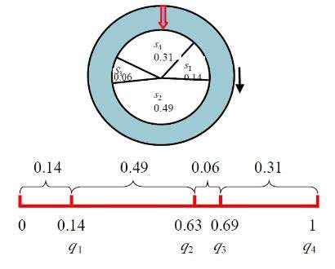

Slide 14
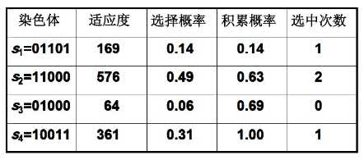
例如设从区间［0, 1］中产生4个随机数:
r1 = 0.450126, r2 = 0.110347
r3 = 0.572496, r4 = 0.98503
思考：选择产生种群S₁={s′₁=11000(24),s′₂=01101(13)， s′₃=11000(24)， s′₄=10011(19)}

Slide 15
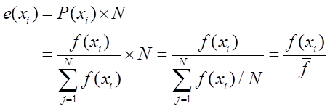
一个染色体x_{i}被选中的次数，也可由期望值e(x_{i})来确定
其中 为种群S中全体染色体的平均适应度

Slide 16
♦交叉
交叉(crossover)亦称交换、交配或杂交，就是互换两个染色体某些位上的基因。例如，设染色体s₁=01001011，s₂=10010101，交换其后4位基因，即
则得新串s₁’=01000101，s₂’=10011011。s₁’和s₂’可以看作是原染色体s₁和s₂的子代染色体。

Slide 17
♦ 变异
变异(Mutation)亦称突变，就是改变染色体某个（些）位上的基因。
例如，把染色体s=11001101的第三位上的0变为1，则得到新染色体s’=11101101。

Slide 18
4.2 基本遗传算法
遗传算法
对种群中的染色体反复做三种遗传操作
使其朝着适应度增高的方向不断更新换代，直至出现了适应度满足目标条件的染色体为止
算法拓展
遗传算法在自然与社会现象模拟、工程计算等方面得到了广泛的应用
基本遗传算法是Holland提出的一种统一的最基本的遗传算法，简称SGA（Simple Genetic Algorithm )、CGA（Canonical Genetic Algorithm）
其它的“GA类”算法称为GAs(Genetic Algorithms）,可以把GA看作是GAs的一种特例

Slide 19
4.2 基本遗传算法
遗传算法类似于自然进化，通过作用于染色体上的基因寻找好的染色体来求解问题。与自然界相似，遗传算法对求解问题的本身一无所知，它所需要的仅是对算法所产生的每个染色体进行评价，并基于适应值来选择染色体，使适应性好的染色体有更多的繁殖机会。
遗传算法的基本原理：在遗传算法中，通过随机方式产生若干个所求解问题的数字编码，即染色体，形成初始群体；通过适应度函数给每个个体一个数值评价，淘汰低适应度的个体，选择高适应度的个体参加遗传操作，经过遗传操作后的个体集合形成下一代新的种群。对这个新种群进行下一轮进化。

Slide 20
4.2 基本遗传算法
基本遗传算法的组成
（1）编码（产生初始种群）
遗传算法（GA）通过某种编码机制把对象抽象为由特定符号按一定顺序排成的串。（SGA）使用二进制串进行编码。
初始种群：（SGA）采用随机方法生成若干个个体的集合，称为初始种群。初始种群中个体的数量称为种群规模。
（2）适应度函数
遗传算法对一个个体（解）的好坏用适应度函数值来评价，适应度函数值越大，解的质量越好。
（3）遗传算子（选择、交叉、变异）
（4）运行参数:

Slide 21
4.2 基本遗传算法
参数
种群规模
种群的大小，用染色体个数表示
最大换代数
种群更新换代的上限，也是算法终止一个条件
交叉率Pc
参加交叉运算的染色体个数占全体染色体总数的比例
取值范围：0.4-0.99
变异率Pm
发生变异的基因位数占全体染色体的基因总位数的比例
取值范围：0.0001-0.1
染色体编码
长度L

Slide 22
4.2 基本遗传算法

Slide 24
遗传算法的求解步骤
(1) 初始化群体;
(2) 计算群体上每个个体的适应度值;
(3) 按由个体适应度值所决定的某个规则选择将进入下一代的个体;
(4) 按概率Pc进行交叉操作;
(5) 按概率Pm进行突变操作;
(6) 若没有满足某种停止条件，则转第(2)步，
否则进入下一步。
(7) 输出群体中适应度值最优的染色体作为问题的
满意解或最优解。

Slide 25
4.3 遗传算法应用举例
例 4-1 利用遗传算法求区间[0,31]上的二次函数y=x²的最大值。
分析
原问题转化为[0,31]中寻找能使y取最大值的点x
区间[0,31]为论域空间/解空间
x为个体对象
函数f(x)= x² 可作为适应度函数

Slide 26
4.3 遗传算法应用举例
例 4-1 利用遗传算法求区间[0,31]上的二次函数y=x²的最大值。
解 (1) 定义适应度函数，编码染色体。
将函数f(x)=x²就可作为空间U上的适应度函数。
(2) 设定种群规模，产生初始种群。
将种群规模设定为4，取染色体
s₁= 01101（13）, s₂=11000（24）
s₃= 01000（8）, s₄=10011（19）
组成初始种群S₁。
(3) 计算各代种群中的各染色体的适应度，并进行遗传操作，直到适应度最高的染色体（该问题中显然为“11111”=31）出现为止。

Slide 27
计算S₁中各染色体的适应度、选择概率、积累概率等并列表于表4-1中。

Slide 28
选择-复制 设从区间[0,1]中产生4个随机数如下：
r₁=0.450126, r₂=0.110347, r₃=0.572496, r₄=0.98503
按赌轮选择法，染色体s₁, s₂, s₃, s₄的被选中次数依次为：1, 2, 0, 1。经复制得群体：
s₁’=11000（24）, s₂’= 01101（13）
s₃’=11000（24）, s₄’=10011（19）
交叉 设交叉率p_{c}=100%，即S₁中的全体染色体都参加交叉运算。将s₁’与s₂’配对，s₂’与s₄’配对，分别交换后两位基因，得新染色体：
s₁’’=11001（25）, s₂’’=01100（12）
s₃’’=11011（27）, s₄’’=10000（16）

Slide 29
变异 设变异率p_{m}=0.001。这样，群体S₁中共有
5×4× 0.001=0.02位基因可以变异。0.02位显然不足1位，所以本轮遗传操作不做变异。
现在，得到了第二代种群S₂：
s₁=11001（25）, s₂= 01100（12）
s₃=11011（27）, s₄=10000（16）
计算S₂中各染色体的适应度、选择概率、积累概率等并列表于表4-2中。

Slide 31
假设这一轮选择-复制操作中，种群S₂中的4个染色体都被选中，则得到群体：
s₁’=11001（25）, s₂’= 01100（12）
s₃’=11011（27）, s₄’=10000（16）
然后，做交叉运算，让s₁’与s₂’，s₃’与s₄’ 分别配对并交换后三位基因，得
s₁’’=11100（28）, s₂’’= 01001（9）
s₃’’=11000（24）, s₄’’=10011（19）
这一轮仍然不会发生变异。于是，得第三代种群S₃：
s₁=11100（28）, s₂= 01001（9）
s₃=11000（24）, s₄=10011（19）

Slide 32
计算S₃中各染色体的适应度、选择概率、积累概率等并列表于表4-3中。

Slide 33
设这一轮的选择-复制结果为：
s₁’=11100（28）, s₂’=11100（28）
s₃’=11000（24）, s₄’=10011（19）
然后，做交叉运算，让s₁’与s₄’，s₂’与s₃’ 分别交换后两位基因，得
s₁’’=11111（31）, s₂’’=11100（28）
s₃’’=11000（24）, s₄’’=10000（16）
这一轮仍然不会发生变异。于是，得第四代种群S₄：
s₁=11111（31）, s₂=11100（28）
s₃=11000（24）, s₄=10000（16）

Slide 34
显然，在这一代种群中已经出现了适应度最高的染色体s₁=11111。于是，遗传操作终止，将染色体“11111”作为最终结果输出。
然后，将染色体“11111”解码为表现型，即得所求的最优解：31。将31代入函数y=x²中，即得原问题的解，即函数y=x²的最大值为 961。

Slide 36
代码实现：
MATLAB实现：
python代码：

Slide 37
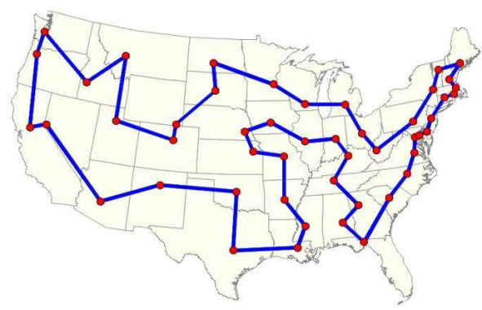
例4.2 GA求解旅行商问题TSP。
分析
任一可能解，即n个城市的一个排列，都可以事先构造出来。
可以直接在解空间（所有合法的城市序列）中搜索最佳解。这正适合用遗传算法求解。

Slide 38
解：
(1)定义适应度函数
将一个合法的城市序列s=（c₁, c₂, …, c_{n}, c_{n+1}）(c_{n+1}就是c₁)作为一个个体。
这个序列中相邻两城之间的距离之和的倒数就可作为相应个体s的适应度，从而适应度函数就是

Slide 39
GA求解TSP的编码
(2)对个体s=（c₁, c₂, …, c_{n}, c_{n+1}）进行编码
编码不当，会在交叉或变异操作时出现非法城市序列。
用A、B、C、D、E代表相应的城市，用这5个符号的序列表示可能解即染色体。
然后进行遗传操作。设
s₁=（A, C, B, E, D, A），s₂=（A, E, D, C, B, A）
实施常规的交叉或变异操作，如交换后三位，得
s₁’=（A,C,B,C,B,A）， s₂’=（A,E,D,E,D,A）
或者将染色体s1第二位的C变为E，得
s₁’’=（A, E, B, E, D, A）
可以看出，上面得到的s₁’， s₂’和s₁’’都是非法城市序列。

Slide 40
人们针对TSP提出了许多编码方法和相应的特殊化了的交叉、变异操作，如顺序编码或整数编码、随机键编码、部分映射交叉、顺序交叉、循环交叉、位置交叉、反转变异、移位变异、互换变异等等。从而巧妙地用遗传算法解决了TSP。同时，也发展和完善了遗传算法，进一步扩展了它的应用。

Slide 41

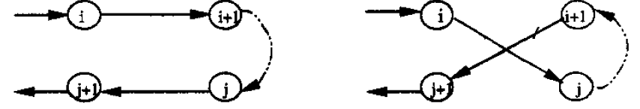
合适的交叉与变异操作
部分映射交叉、顺序交叉、循环交叉、位置交叉
逆转变异、2交换变异、3交换变异、移位变异、互换变异等等。

Slide 42
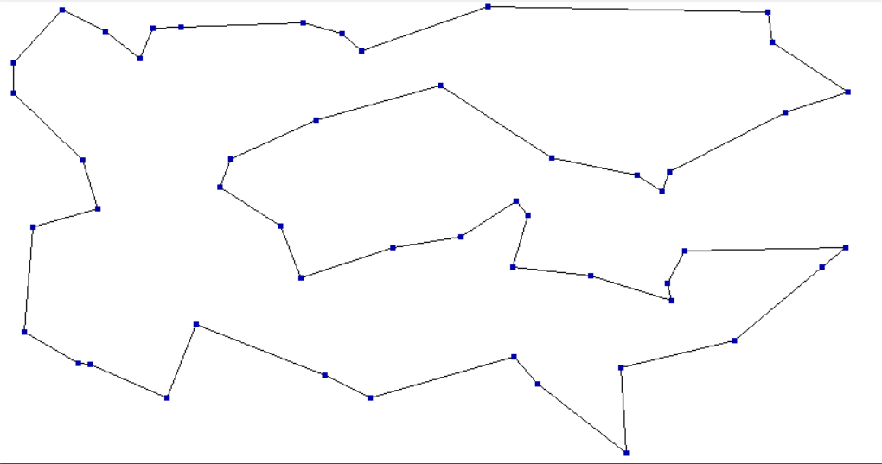
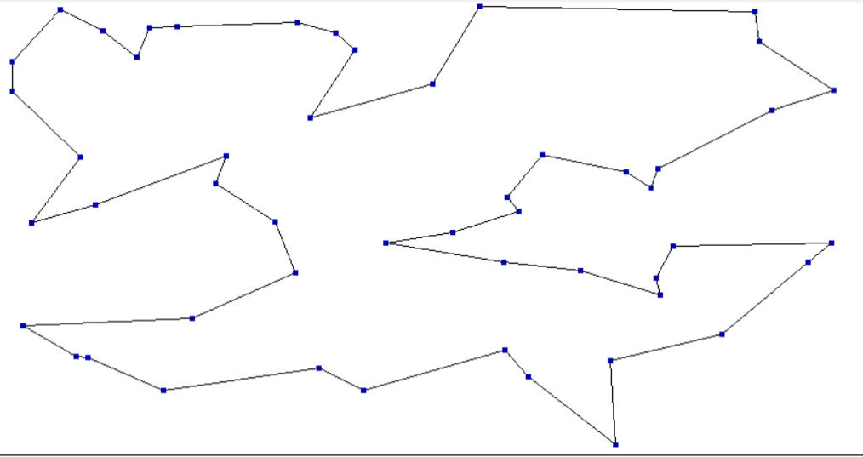
实验结果
eil51.tsp 51个城市的最优路径对比图
方法：遗传算法 分支限界法
长度：426 510

Slide 43
遗传算法应用举例
结论
对TSP必须设计合适的染色体和相应的遗传运算。
事实上，人们针对TSP提出了许多编码方法和相应的特殊化了的交叉、变异操作，从而巧妙地用遗传算法解决了TSP。

Slide 44
4.4 遗传算法的特点与优势
• 遗传算法一般是直接在解空间搜索，而不像图搜索那样一般是在问题空间搜索，最后才找到解（如果搜索成功的话）。
• 遗传算法的搜索随机地始于搜索空间的一个点集，而不像图搜索那样固定地始于搜索空间的初始节点或终止节点。所以，遗传算法是一种随机搜索算法。
• 遗传算法总是在寻找优解（最优解或次优解），而不像图搜索那样并非总是要求优解，而一般是设法尽快找到解（当然包括优解）。所以，遗传算法又是一种优化搜索算法。

Slide 45
• 遗传算法的搜索过程是从空间的一个点集（种群）到另一个点集（种群）的搜索，而不像图搜索那样一般是从空间的一个点到另一个点地搜索。因而它实际是一种并行搜索，适合大规模并行计算，而且这种种群到种群的搜索有能力跳出局部最优解。
• 遗传算法的适应性强，除需知适应度函数外，几乎不需要其他的先验知识。
• 遗传算法长于全局搜索，它不受搜索空间的限制性假设的约束，不要求连续性，能以很大的概率从离散的、多极值的、含有噪声的高维问题中找到全局最优解。

Slide 46
算法比较
遗传算法 | 图搜索
解空间搜索 | 问题空间搜索->解
随机搜索、随机选取初始点集/种群 | 固定初始/目标节点
寻找最优解/次优解 | 寻找解
点集->点集、并行计算 | 点->点
需适应度函数 | 需先验知识
全局搜索 | 约束较多

Slide 47
本章小结
遗传算法
模拟自然选择和有性繁殖、遗传变异的自然原理
实现优化搜索和问题求解
遗传操作
选择算子
交叉算子
变异算子

Slide 48
小结
特点
直接对结构对象操作，不存在求导和函数连续性的限定；
遗传算法不是从单个点，而是从一个点地群体开始搜索；
具有内在的隐并行性和较好的全局寻优能力；
采用概率化寻优方法，能自动获取搜索过程中的有关知识并用于指导优化，自适应地调整搜索方向，不需要确定地规则；
鲁棒性

Slide 49
作业：习题4
1
2
3

